Slide 1
স্বাগতম

Slide 2
পরিচিতি
শিক্ষক পরিচিতি
পাঠ পরিচিতি
মোঃ আব্দুর রশিদ
টাঙ্গাইল দারুল উলুম কামিল মাদ্রাসা,
টাংগাইল সদর।
মোবা নং-০১৭০৮৩৪৩০৬৪
বিষয়ঃ রসায়ন
শ্রেণীঃ নবম ও দশম (স্কুল/মাদরাসা)
অধ্যয়ঃ চতুর্থ

Slide 4
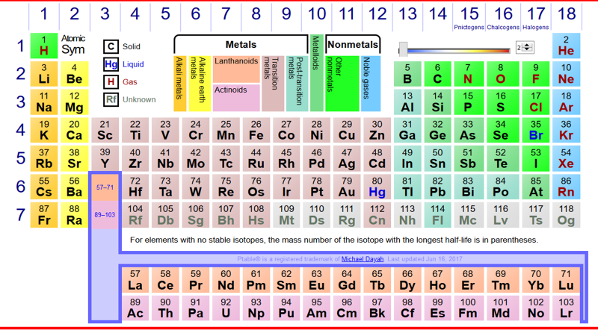
পাঠ ঘোষণ
আধুনিক পর্যায় সারণি

Slide 5
এই পাঠ শেষে শিক্ষার্থীরা -----
১। আধুনিক পর্যায় সারণি কী বলতে পারবে?
২। পর্যায় সারণির বৈশিষ্ঠলিখতে পারবে।
৩। পর্যায় সারণিতে মৌলের অবস্থান নির্ণিয় করতে পারবে।
৪।মৌলের পর্যায়বৃত্তধর্ম( পরমাণুর আকার,আয়নিকরণ শক্তি, তড়িৎ ঋণাত্মকতা, ইলেকট্রন আসক্তি) ব্যাখ্যা করতে পারবে।

Slide 7
মৌল | মৌলের ইলেকট্রন বিন্যাস | পর্যায়নং | গ্রুপ নং | সারণিতে অবস্থান
H(1) | 1s¹ | 1 | 1 | 1পর্যায় 1গ্রুপ
He(2) | 1s² | 1 |  | 1পর্যায় 18 গ্রুপ
B(5) | 1s² 2s² 2p¹ | 2 | 2+1+10=13 | 2পর্যায়13 গ্রুপ
O(8) | 1s² 2s² 2p⁴ | 2 | 2+4+10= 16 | 2পর্যায় 16গ্রুপ
Ti(22) | 1s² 2s² 2p⁶ 3s² 3p⁶ 3d²4s² | 4 | 2+2= 4 | 4পর্যায়4 গ্রুপ
V(23) | 1s² 2s² 2p⁶ 3s² 3p⁶ 3d³4s² | 4 | 2+3= 5 | 4পর্যায় 5 গ্রুপ
Cr(24) | 1s² 2s² 2p⁶ 3s² 3p⁶ 3d⁵4s¹ | 4 | 1+5= 6 | 4পর্যায়6 গ্রুপ
Mn(25) | 1s² 2s² 2p⁶ 3s² 3p⁶ 3d⁵4s² | 4 | 2+5= 7 | 4পর্যায়7 গ্রুপ
Co(27) | 1s² 2s² 2p⁶ 3s² 3p⁶ 3d⁷4s² | 4 | 2+7= 9 | 4পর্যায় 9গ্রুপ
Ni(28) | 1s² 2s² 2p⁶ 3s² 3p⁶ 3d⁸4s² | 4 | 2+8= 10 | 4পর্যায় 10গ্রুপ
Cu(29) | 1s² 2s² 2p⁶ 3s² 3p⁶ 3d¹⁰4s¹ | 4 | 1+10= 11 | 4পর্যায়11 গ্রুপ
Zn(30) | 1s² 2s² 2p⁶ 3s² 3p⁶ 3d¹⁰4s² | 4 | 2+10= 12 | 4পর্যায় 12 গ্রুপ

Slide 8
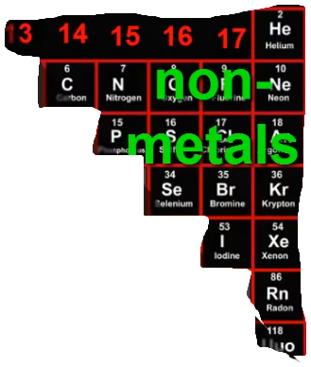
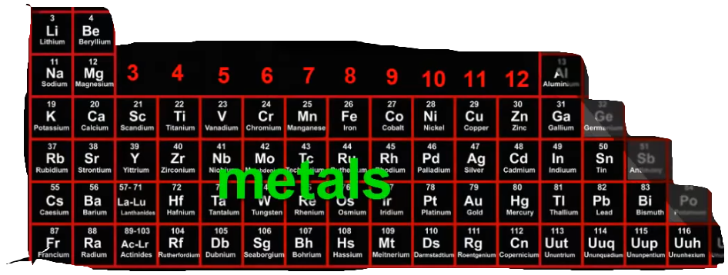
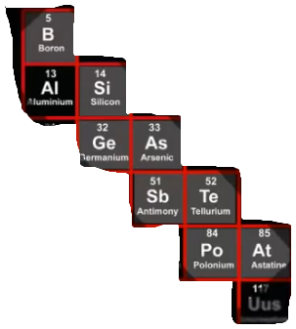

Slide 9
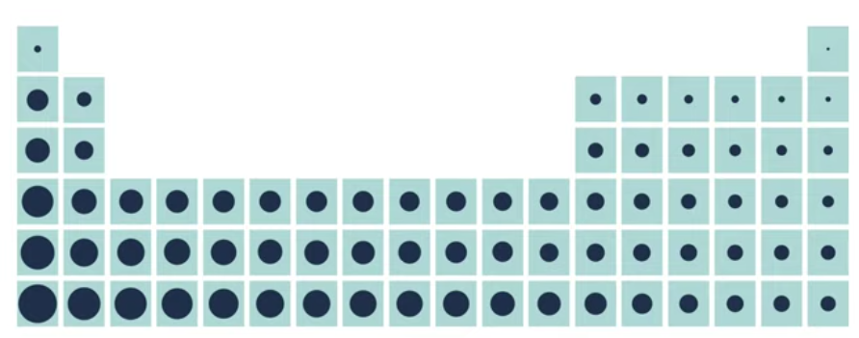
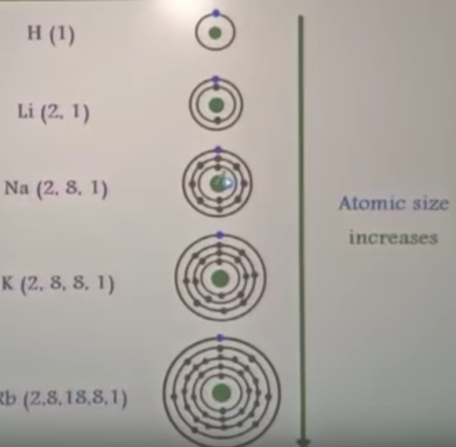
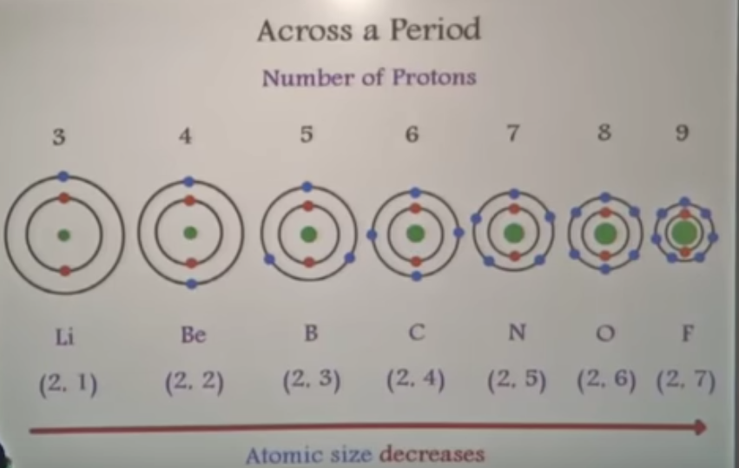

Slide 10
বহুনির্বাচনী প্রশ্ন
প্রশ্ন: ১
এই ইলেকট্রন কোন পদার্থের 1s² 2s² 2p⁶ 3s² 3p⁶ 3d⁵4s¹
(ক)Mn
(খ) Sc
সঠিক উত্তর জানতে বৃত্তে ক্লিক করি
(গ)Cr
(ঘ)Fe
প্রশ্ন: ২
পরমাণুর আকার বাড়ে -----
i. একই গ্রুপের নিচের দিকে ও একই পর্যায়েরডানে।
ii. একই গ্রুপের উপরের দিকে ও একই পর্যায়েরবামে।
iii. উপরের কোনটিও নয়।
নিচের কোনটি সঠিক-
(ক) ii, iii
(খ) i, iii
সঠিক উত্তর জানতে বৃত্তে ক্লিক করি
(গ) ii, i
(ঘ) i
এই অধ্যায় থেকে ৫০টি এম সি কিঊ প্রশ্ন শিখ!
Notes:
বৃত্তে ক্লিকের পুর্বেই শিক্ষার্থীর কাজ থেকে সম্ভাব্য উত্তর বের করে উত্তর মিলানো যেতে পারে।

Slide 11
Link priodictable

Slide 12
বাড়ির কাজ
O , Al, Fe , Ar এর পর্যায় সারণিতে অবস্থান নির্ণয় কর।

Slide 13
The End

